Slide 1
非线性流水线调度技术
主要内容：
概述
单功能非线性流水线的调度
多功能非线性流水线的调度

Slide 2
1、概述
启动距离：向一条流水线的输入端连续输入两个任务之间的时间间隔。
冲突：当以某一个启动距离向一条非线性流水线连续输入任务时，可能在某一个功能段，或某几个功能段中发生有几个任务同时争用同一个功能段的情况
线性流水线:功能段线性地逐级串接在一起，每个任务在各段只通过一次，因此每拍都可将一个新的任务送入流水线，这些任务不会争用同一个流水线。
Notes:
由于线性流水线在执行每个任务(指令、操作)的过程中，各段均只通过一次，因此，每拍都可以将一个新的任务送入流水线，这些任务不会争用同一个流水线。

Slide 3
  问题的提出：非线性流水线由于段间设置有反馈回路，会出现多个任务争用同一功能段的冲突。
  注意：线性的多功能动态流水线可能出现冲突
  ？如何解决冲突？
为了避免流水线发生冲突，—般采用延迟输入新任务的方法。
调度问题：在非线性流水线的输入端，究竟每间隔多少个时钟周期（采用何种启动距离）向流水线输入一个新任务才能使流水线的各个功能段都不发生冲突。
Notes:
非线性流水线则不同。因为段间设置有反馈回路，一个任务在流水的全过程中，可能会多次通过同一段或越过某些段。这样，如果每拍向流水线送入一个新的任务，将会发生多个任务争用同一功能段的使用冲突现象。要想不发生冲突就得间隔适当的拍数之后再向流水线送入下一个任务。究竟间隔几拍送入下一个任务，才既不发生功能段使用冲突，又能使流水线有较高的吞吐率和效率，是流水线调度要解决的问题。流水线调度对多功能动态流水线同样也是重要的，否则功能切换时也会发生功能部件使用冲突。
在一般情况下，这个间隔的时钟周期数应该愈小愈好。在许多非线性流水线中，间隔的周期数往往不是一个常数，而是一串周期变化的数字。

Slide 4
非线性流水线无冲突调度的主要目标：
是要找出具有最小平均启动距离的启动循环（即最小的循环周期），按照这样的启动循环向非线性流水线的输入端输入任务，流水线的工作速度最快，而且所有功能段在任何时间都没有冲突。
在一般情况下，这个间隔的时钟周期数应该愈小愈好。在许多非线性流水线中，间隔的周期数往往不是一个常数，而是一串周期变化的数字。

Slide 5

2、单功能非线性流水线的调度
2.1 非线性流水线的表示
  线性流水线能够用流水线连接图唯一表示
  非线性流水线无法仅用流水线连接图唯一表示
  S1, S2, S3,S4,S1,S3,S1
  S1,S2/S3,S4,S1,S2,S3,S1
Notes:
一条由4个功能段组成单功能非线性流水线，有两条反馈线和一条前馈线
为了对流水线的任务进行优化调度和控制，1971年E.S.Davidson等人提出使用一个二维的预约表(ReservationTable)。

Slide 6
  连接图不能唯一表示非线性流水线的工作流程，因此，引入二维流水线预约表，用来反映了一个任务使用流水线各功能段的时间关系
t S | 1 | 2 | 3 | 4 | 5 | 6 | 7
S1 | × |  |  | × |  |  | ×
S2 |  | × |  |  | ×
S3 |  | × |  |  |  | ×
S4 |  |  | ×
  确定流水工作流程：S1,S2/S3,S4,S1,S2,S3,S1

Slide 7
横坐标:时钟周期
预约表
纵坐标:功能段
√或者×:某一功能段在某一周期处工作状态
预约表的行数：流水线的段数；
预约表的列数：一个任务从进入流水线到输出所经过的时钟周期数；
一行中可以有多个“×”，表示一个任务在不同时钟周期重复使用了同一流水段；
一列中有多个“×”，表示在同一个时钟周期同时占用了多个流水段。
Notes:
本质就是时空图，空白表示该流水段在这一个时钟周期不工作。

Slide 8
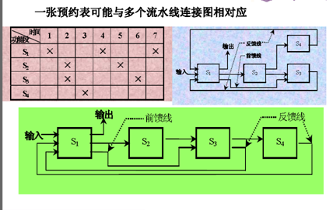

Slide 9
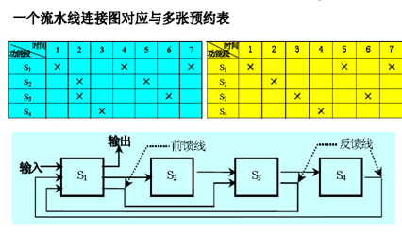

Slide 10
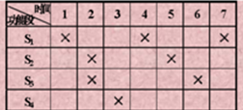
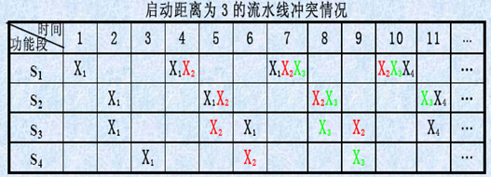
2.2 冲突情况分析
Notes:
当启动距离为3时，有关功能段的冲突情况。功能段S1在时钟周期4有两个任务争用，在时钟周期7、10、13、…，有三个任务争用。功能段S2在时钟周期5、8、11、…，有两个任务争用。(Xi表示第i次启动）

Slide 11
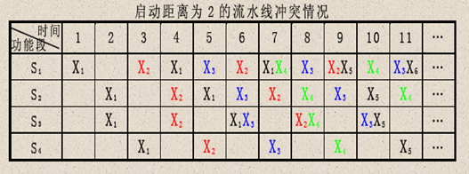
引起非线性流水线功能段冲突的启动距离称为禁止启动距离。如上图所示的非线性流水线，启动距离2和启动距离3都是禁止启动距离。
Notes:
当启动距离为2时，在有些功能段中也发生冲突，冲突情况如下图所示。功能段S1在时钟周期7、9、11、…，有两个任务争用，功能段S3在时钟周期6、8、10、…，也有两个任务争用

Slide 12
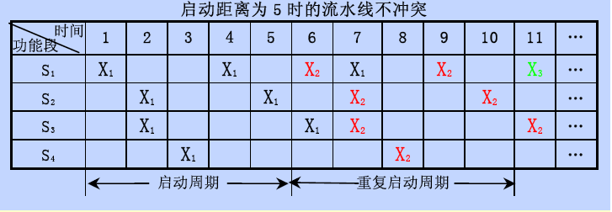
启动距离为5，启动循环记作（5），又称恒定循环。

Slide 13
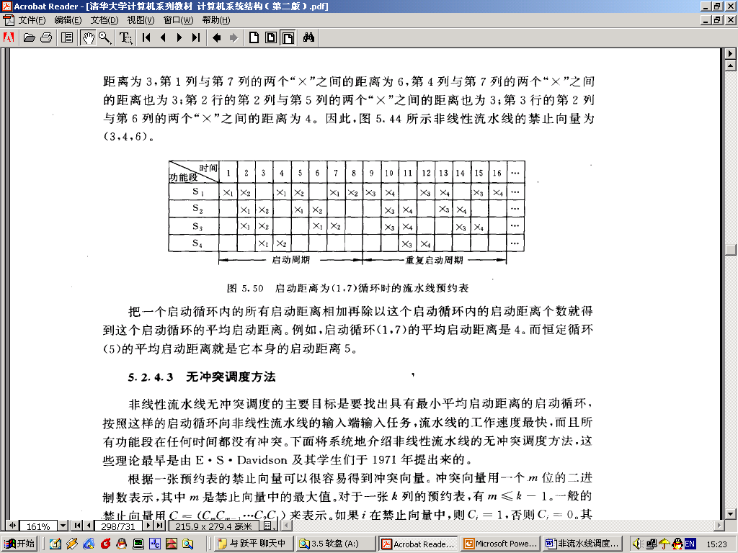
启动距离为（1，7）循环时的流水线预约表。图中的启动循环记作（1，7）。
启动距离：7
启动距离：1

Slide 14
2.3 无冲突调度方法
由E.S.Davidson及其学生于1971年提出
  根据预约表写出延迟禁止表F
  由延迟禁止表形成冲突向量C
  由所有的向量图画出状态图
  由状态图形成最佳调度方案

Slide 15
若，已知某一单功能非线性流水线预约表如下所示：
t
1
2
3
4
5
6
7
8
9
S
1
×
×
2
×
×
×
3
×
4
×
×
5
×
×
Notes:
根据预约表可以很容易得出一个任务使用各段所需间隔的拍数(也称为延迟)。例如，1段相隔8拍，2段相隔有1、5和6拍三种。那么两个任务相隔8拍流入流水线必将会争用1段，而相隔1、5或6拍流入流水线必将会争用2段。将流水线中所有各段对一个任务流过时会争用同一段的节拍间隔数汇集在一起构成一个延迟禁止表F(ForbiddenList)。如本例为{1,5,6,8}。就是说，要想不争用流水线的功能段，相邻两个任务送入流水线的间隔拍数就不能为1、5、6、8拍，这些间隔拍数应当禁止使用。可以用一个有N-1位的位向量来表示后续新任务间隔各种不同拍数送入流水线时，是否会发生功能段使用的冲突，称此位向量为冲突向量C (CollisonVector)。

Slide 16
1）由预约表确定延迟禁止表F
F={各段所需间隔的拍数}
确定方法：把预约表的每一行中任意两个“X”之间的距离都计算出来，去掉重复的，由这种数组成的一个数列就是这条非线性流水线的禁止向量
t
F={1，5，6，8}
意义：要想不争用流水线的功能段，相邻两个任务送入流水线的间隔拍数不能为1、5、6、8拍
1
2
3
4
5
6
7
8
9
S
1
×
×
2
×
×
×
3
×
4
×
×
5
×
×

Slide 17
2）由禁止表形成冲突向量
  禁止使用的间隔拍数，可以用一个有m位的二进制向量来表示，这个向量称作冲突向量，其中m是禁止向量中的最大值。对于一张k列的预约表，有m≤k-1。
一般的冲突向量用C＝(C_{m}C_{m-1}…C₂C₁)来表示。如果i在禁止向量中，则C_{i}＝1（冲突），否则C_{i}=0（不冲突）。其中，C_{m}一定为1，因为m必定在禁止向量中。
本例：禁止向量（1,5,6,8）
    初始冲突向量 C₀ =(10110001)
    说明第二个任务可以在第2、3、4、7拍流入流水线
Notes:
冲突向量 (c_{N-1}…c_{i}…c₂c₁)中第i位的状态表示与当时相隔i拍给流水线送入后续任务是否会发生功能段的使用冲突。如果不会发生冲突，令该位为“0”，表示允许送入；否则让该位为“1”，表示禁止送入。冲突向量取N-1位是因为经N拍后，该任务已流出流水线不会与后续的任务争用流水功能段了。

Slide 18
设2拍后新指令进入，则对于第3条指令而言，会产生新的冲突向量。
对第一个任务而言，经过2个时钟周期后，初始冲突向量右移2成为（00101100）；
第二个任务的初始冲突向量为（10110001）
第三条指令不能与第一个和第二个任务冲突。两个冲突向量按位“或”，得到（10111101)
t
1
2
3
4
5
6
7
8
9
注意：冲突向量反映出，考虑到现在流水线中已存在的所有任务，下一个任务禁止进入的时刻
S
1
×
×
×
2
×
×
×
×
×
3
×
×
4
×
×
×
×
5
×
×
×
Notes:
不难看出，输入后续任务还需等待的拍数与前一个任务在流水线已进行了几拍有关。当第一个任务第1拍送入流水线时，根据禁止表F={1,5,6,8}，可以形成此时的冲突向量C为(10110001)，称此为刚流入流水线时的初始冲突向量。由于初始冲突向量的c₂、c₃、c₄、c₇为0，因此第二个任务可以距第一个任务2、3、4或7拍流入流水线。当第二个任务流入流水线后，应当产生新的冲突向量，以便决定第三个任务可以相隔多少拍流入流水线不会与已进入流水线的前面第一、第二个任务争用功能段。

Slide 19
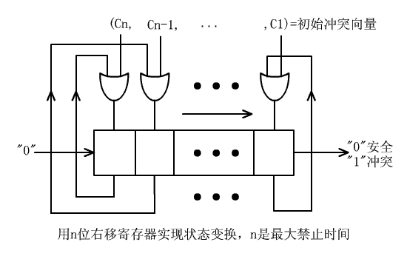
3）由所有冲突向量形成状态图
由冲突向量可以构造一张状态图。把初始冲突向量C₀送入一个n位逻辑右移移位器。
Notes:
依此顺序类推。显然，随着流水线中第一个任务每拍向前推进一段，原先禁止第二个任务流入流水线的各种间隔拍数均相应减去一拍。这意味着可将初始冲突向量放在一个移位器中，每拍逻辑右移1位，让左面移空的位补“0”，以表示如果间隔8拍以上流入后续任务时，前一个任务必定已流出流水线，不会发生功能部件使用冲突。因此，随着任务在流水线中的推进，会不断动态地形成当时的冲突向量。

Slide 20
C₀每过一拍逻辑右移一位：
若移出0，则允许后续指令进入流水线，同时将移位器中的值再与初始向量C₀按位“或”，形成新的冲突向量C；
若移出“1”，则说明以此启动距离向流水线输入任务会发生冲突，因此，不做任何处理。
重复上述步骤，直到不再生成新的冲突向量。
  可先重复m次，得到若干新的初始冲突向量；
  再对新生成的冲突向量依次采用与初始冲突向量相同的处理方式进行处理

Slide 21
用带箭头的弧线、并在弧线旁注明启动距离，标示出冲突向量的转换关系
00000001
∨ 10110001
10110001
初始状态
10110001
7
7
3
2
7
7
7
10110111
4
10111101
3
4
2
10111011
10111111
00101100
∨ 10110001
10111101
00101111
∨ 10110001
10111111
状态转移图生成过程

Slide 22
4）找出最佳调度方案
状态图中的任何一个闭合回路即为一个调度周期策略：
（2，7），（2，2，7），（7），（3，7），（4，7），（4，3），（3，4），（3，4，7），（3，4，3，7）
初始状态
10110001
7
7
3
2
7
7
7
10110111
4
10111101
3
4
2
10111011
10111111
从各个闭合回路中找出平均启动距离（间隔拍数）最小的一个即最佳调度方案。

Slide 23
本例中调度方案如下：
调度策略 | 平均启动距离 | 调度策略 | 平均启动距离
(2, 7) | 4.50 | (4, 3) | 3.50
(2, 2, 7) | 3.67 | (4, 3, 7) | 4.67
(3, 4) | 3.50 | (4, 7) | 5.00
(3, 7) | 5.00 | (7) | 7.00
(3, 4, 7) | 4.67

Slide 24
例子：一条有4个流水段的非线性流水线，每个流水段的延迟时间都相等，它的预约表如下图：
时间 流水段 | 1 | 2 | 3 | 4 | 5 | 6 | 7
S1 | X |  |  |  |  |  | X
S2 |  | X |  |  |  | X
S3 |  |  | X |  | X
S4 |  |  |  | X
（1）写出流水线的禁止表和初始冲突向量
（2）画出调度流水线的状态图
（3）求流水线的最佳调度方案和最小平均延时
（4）求平均延时最小的等间隔调度方案。

Slide 25
解：（1）禁止表为F={2，4，6}
冲突向量：用二进制表示，长度是禁止向量的最大距离。冲突向量C=（C₆C₅C₄C₃C₂C₁），由禁止向量，C₂=C₄=C₆=1，其余位为0，冲突向量为
C=（101010）。
（2）由冲突向量构造一张图：将C放到一个6位逻辑右移移位器，当从移位器移出0，用移位器中的值与初始冲突向量做“按位或”，得到一个新的冲突向量。当移位器移出1，不做任何处理。重复这个步骤。对产生的每一个新的冲突向量做同样处理。在初始冲突向量和所有形成的冲突向量之间，箭头连接。

Slide 26
7*表示大于等于7
000101
∨ 101010
101111
010101
∨ 101010
111111
101010
7*
3
7*
1
7*
5
111111
101111
000001
∨ 101010
101011
5
3
101011
5
当右移1、3、5和大于等于7位时，移出位是0，表示用这些启动距离输入新任务不会发生冲突。

Slide 27
（3）从状态图中可以找到许多不发生流水段冲突的调度方案。由此确定平均延时最小的调度方案是：
（1，7）、（3，5）、和（5，3）。
（4）
简单循环 （调度方案） | 平均启动距离 （平均延时）
（1，7） | 4
（3，5） | 4
（5，7） | 6
（3，5，7） | 5
（5，3，7） | 5
（5，3） | 4
（5） | 5
（7） | 7

Slide 28
（4）如果输入6个指令，则每种方案的实际吞吐率为：
（1，7）：1+7+1+7+1+7=24拍
Tp=6/24
（3，5）：3+5+3+5+3+7=26拍
Tp=6/26
（5，3）：5+3+5+3+5+7=28拍
Tp=6/28
所以，最佳调度方案应为（1，7）

Slide 29
2.4 优化调度方法
L．E．Shar于1972年提出了流水线最小平均启动距离的限制范围。
最小平均启动距离的下限是预约表中任意一行里“×”的最多个数。
最小平均启动距离应小于或等于状态图中任意一个简单循环的平均启动距离。
最小平均启动距离的上限是冲突向量中1的个数再加上1。

Slide 30
实际上，最有用的是上述第1条。预约表中“×”最多的一行所对应的功能段一定是整个流水线的瓶颈功能段。要使整个流水线充分发挥效率，瓶颈功能必须不间断工作，不能有空闲。因此，非线性流水线调度的关键是充分使用瓶颈功能段，只要让瓶颈功能段不空闲，则非线性流水线的吞吐率、加速比和效率必然是最好的。按照这种方法调度流水线，流水线的平均启动距离也一定是最小的。

Slide 31
预留算法
采用预留算法来调度非线性流水线，可以达到最优调度
确定流水线的最小平均启动距离。
确定最小启动循环。为了简化流水线的控制逻辑，在一般情况下，就选择恒定循环作为最小启动循环。
结合流水线预约表和连接图，采用预留算法，通过插入非计算延迟功能段实现最小启动循环。

Slide 32
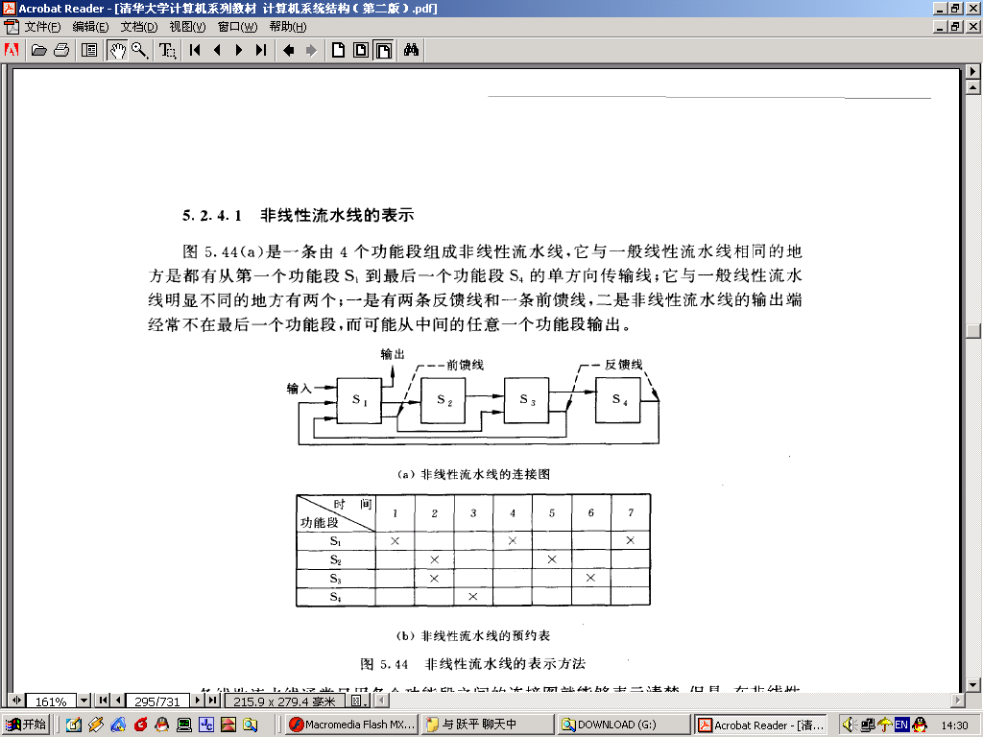
优化调度：预约表和连接图

Slide 33
1）优化调度：确定最小平均启动距离
从图所示的预约表中很容易看到，只有功能段S1所对应的行有3个“×”，因此，功能段S1就是整个非线性流水线的瓶颈功能段。于是，可以确定流水线的最小平均启动距离为3。
与最小平均启动距离3相对应的最小启动循环可能有3个，它们是（3）、（1，5）和（2，4）。其中（3）是一种恒定循环，由于每次启动距离都相等。因此，流水线的控制比较简单

Slide 34
2）优化调度：确定最小启动循环
以最小启动循环（3）为例，说明预留算法的调度方法
从预约表中看，任意一行中凡是与第1个“×”的距离为3的倍数的时钟周期都要预留出来。于是，功能段S1所在行的第2个“×”要从时钟周期4向后延迟到时钟周期5，同样，功能段S2所在行的第2个“×”也要从时钟周期5向后延迟到时钟周期6。另外，由于功能段S3所在的第2个“×”也要向后延迟一个时钟周期，从时钟周期6延迟到时钟周期7。

Slide 35
3）优化调度：插入非计算延迟功能段实现最小启动循环
按照这种方法调度之后，用最小启动循环（3）启动流水线，预约表中的第1个“×”和第2个“×”都不会发生冲突。由于功能段S1所在行共有3个“×”，因此，还要检查第3个“×”是否有冲突。第2个“×”现在在时钟周期5，因此5+3这个时钟周期必须预留，因此，功能段S1所在行的第3个“×”还要向后延迟一个时钟周期，从上一次延迟到时钟周期8再向后延迟一个时钟周期到时钟周期9。

Slide 36
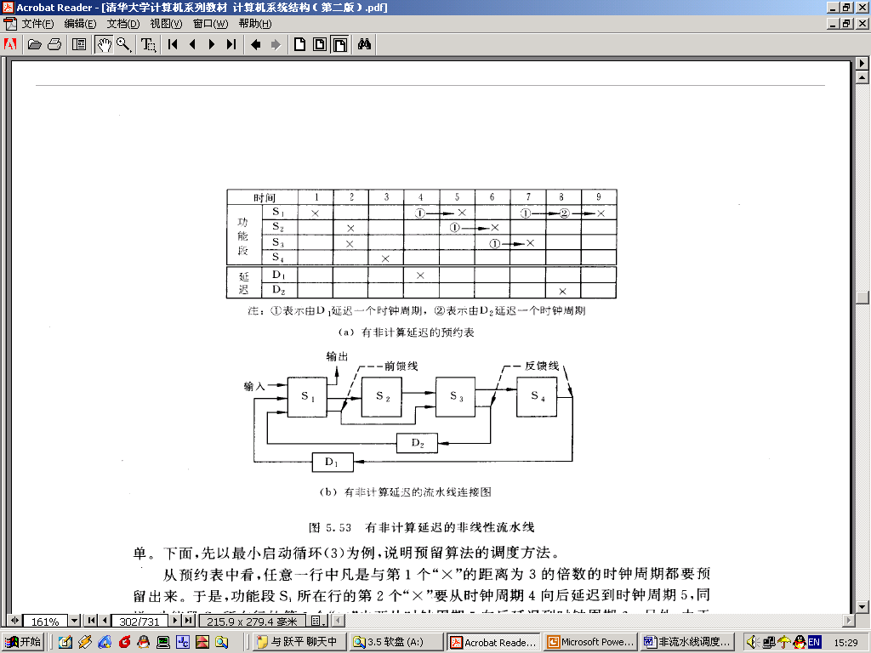
4）优化调度：更新形成预留算法调度的预约表和连接图

Slide 37
经过这样调度后的预约表和连接图如上图所示，它与原图相比，增加了两个非计算延迟功能段D1和D2，这两个功能段流水线中的作用只是延迟一个时钟周期，没有其它功能

Slide 38
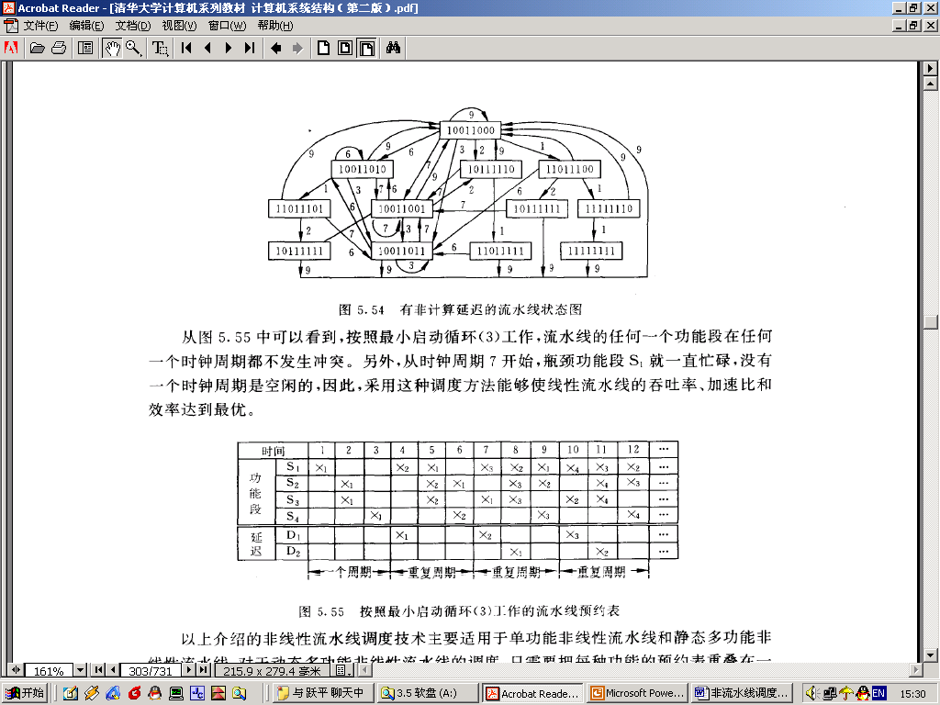
5）优化调度：状态图
与上图相对应的流水线状态图如图所示。由于初始冲突向量中“0”的个数比较多，因此状态图的连接关系比较复杂。从状态图中可以很容易地看到，流水线的最小启动循环是（3）

Slide 39
按照最小启动循环（3）工作的流水线预约表如图所示。每间隔3个时钟周期，可以向流水线输入一个新任务。

Slide 40
总结
从上图中可以看到，按照最小启动循环（3）工作，流水线的任何一个功能段在任何一个时钟周期都不发生冲突。
从时钟周期7开始，瓶颈功能S1就一直忙碌，没有一个时钟周期是空闲的，
因此，采用这种调度方法能够使线性流水线的吞吐率、加速比和效率达到最优。

Slide 41
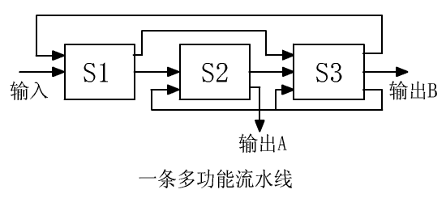
3、多功能流水线的调度
下图给出一条多功能流水线，该流水线有S1、S2、S3三段，既有S1到S2到S3的线性流水线连接，又有S1到S3的前馈连接，还有S3到S1，S3到S2及S3到S3的反馈连接。

Slide 42
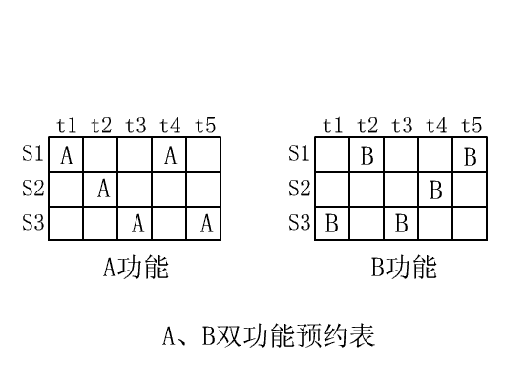
预约表

Slide 43
无冲突调度：求冲突向量
对于A功能装入后，在下一个时钟周期能否启动下一个A功能，或在B功能装入后，能否启动下一个B功能的单功能预约表的冲突向量，可用等待时间分析法。
对于先装入A，再装入B，或先装入B，再装入A的多功能预约表，就不能用上述方法求多个功能相互之间的冲突向量了，可用预约表重合移动法．

Slide 44
无冲突调度：预约表重合移位法
首先把预约表B放在预约表A上，时钟周期对齐，再把两者向相反方向移动。
每移动一个时钟周期，若任一个格中出现A和B两个符号，则说明在这个等待时间发生冲突，那么冲突向量中对应该等待时间的位为1；
若不出现两个符号在一个格中的情况，则说明在这个等待时间不发生冲突、那么冲突向量中对应该等待时间的位为0．如此下去，直至两表分离。
这样共移动n-1次。就得出A装入后再装入B的冲突向量为1010。

Slide 45
无冲突调度：预约表重合移位法

Slide 46
无冲突调度：交叉冲突向量
我们可以使用交叉冲突向量来反映具有A、B两种功能的动态流水线的禁止使用情况，这样就有4种交叉冲突向量：
(1)先A后A：是0110
(2)先A后B：是1010
(3)先B后A：是1011
(4)先B后B：是0110

Slide 47
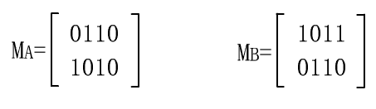
无冲突调度：冲突向量矩阵
一般，一条有P个功能的流水线，就有P²个交叉冲突向量，可以分别归类写成P个冲突向量矩阵Mp，其中p分别为1到P。冲突向量矩阵Mp表示流水线按p功能装入一个任务后与按功能装入后继任务所产生的全部冲突向量的集合。

Slide 48
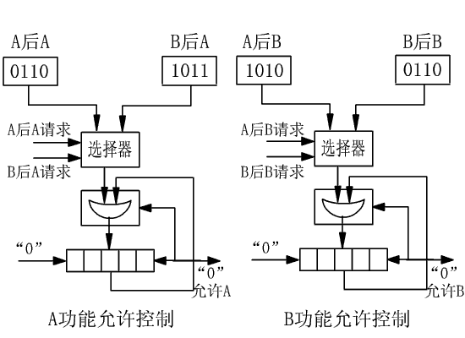
无冲突调度

Slide 49
无冲突调度
双功能流水线的控制和单功能流水线原理相同，不同的是用二个移位寄存器分别存放冲突矩阵的两行．一个移位寄存器控制A功能能否装入，另一个移位寄存器控制B功能能否装入，两个移位寄存器初始值，存放最早装入流水线的二功能的Mi的冲突向量矩阵内容。然后让它们每周期同时右移一位，左面补0。在移出位为"0"的时点上与后继任务相应功能的冲突向量矩阵中的对应行进行按位"或"，形成新的冲突向量矩阵，

Slide 50
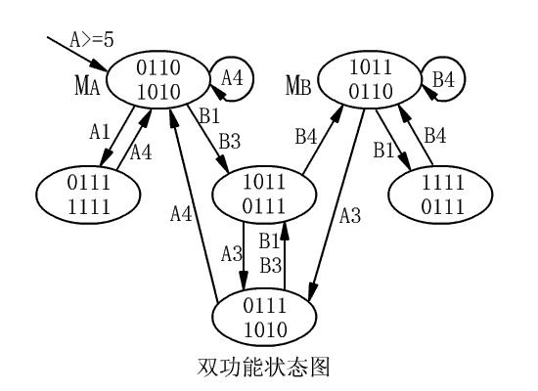
无冲突调度：状态图

Slide 51
无冲突调度：启动循环
预约表中一行符号最多的个数是2。
最小平均等待时间的情况是：
如果流水线的关系是A·A·A…，为(1+4)/2=2.5，是最小循环；
若为A·B·A·B…，则为(3+1)/2=2；
若为B·A·B…，也为(3+1)/2=2；
若为B·B…，则为(1+4)/2=2.5 。
优化调度
对于多功能的非线性流水线的优化调度与单功能的一样。

Slide 52
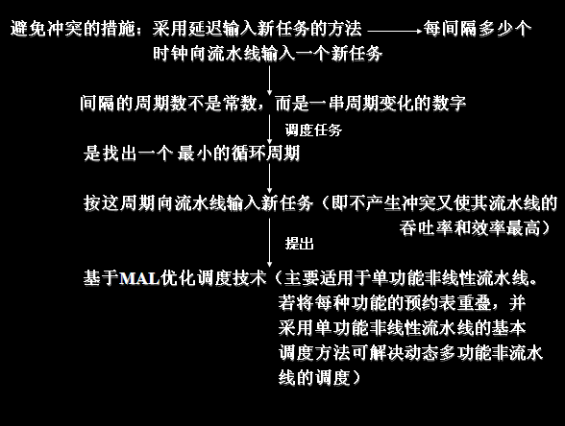

Slide 53
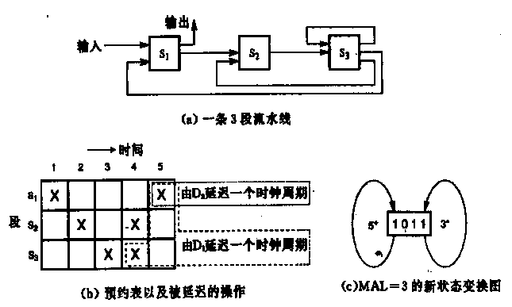
非线性流水线调度优化技术举例：

Slide 54
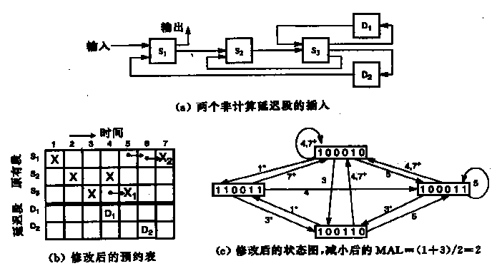
示例：插入非计算延迟以减少MAL

